Slide 1
BADAN PUSAT STATISTIK
Penegasan isian Metadata Statistik
(MS-Keg, MS-Ind, MS- Var)
Disampaikan pada Pendampingan Pembinaan Statistik Sektoral Provinsi Riau Tahun 2021
Pekanbaru, 21 September 2021

Slide 2
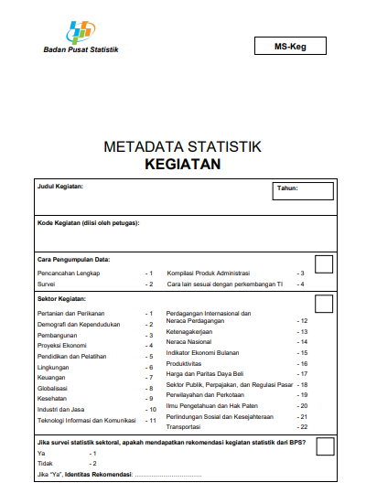
Penegasan
Metadata Statistik – Kegiatan (MS-Keg)

Slide 3
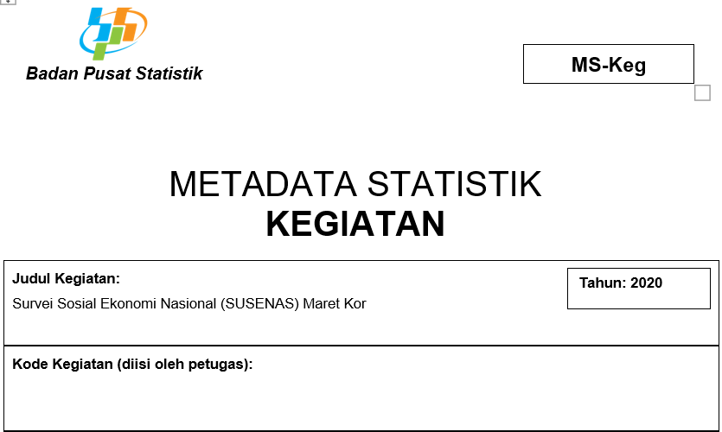
MS-Keg | Identitas Kegiatan Statistik
Judul Kegiatan [ Penegasan]
Penulisan judul kegiatan tidak mencakup tahun kegiatan. Tahun kegiatan ditulis pada kotak terpisah. Kecuali untuk nama kegiatan lanjutan atau kegiatan persiapan (pilot), maka penulisan tahun kegiatan di lekatkan pada nama kegiatan.
Format penulisan judul:
[Cara pengumpulan data] + [komponen utama kegiatan] + [cakupan wilayah] + [komponen tambahan]
(cth: Survei + Sosial Ekonomi + Nasional + Maret KOR
Apabila kegiatan yang dilaksanakan merupakan kegiatan Lanjutan yg mengalami perubahan judul maka tuliskan pula judul kegiatan periode sebelumnya.
Menghindari penulisan judul berupa: Penghitungan, Analisis, Agregasi.
dikosongkan
Notes:
Rare case:
Judul kegiatan adalah “survei” tetapi metode pengumpulan data adalah “pencacahan lengkap” hal ini diperbolehkan

Slide 4
MS-Keg | Identitas Kegiatan Statistik
Cara pengumpulan Data [ Penegasan]
Yang termasuk dalam cara pengumpulan data dengan “cara lain sesuai dengan perkembangan TI”, yaitu:
Pemanfaatan Big data seperti pengumpulan data dari Shopee, Tokopedia, Tagar Instagram, Tagar Twitter, dan lain-lain adalah
Metode crawling
Notes:
Crawling adalah sebuah proses di mana mesin pencarian seperti Google dapat mencari dan memindai konten yang berada di situs web berupa artikel, lembar produk, gambar, link, dll.

Slide 5
MS-Keg | Identitas Kegiatan Statistik
Penegasan :
Jika survei/Kompromin masih dalam tahap permintaan rekomendasi (Romantik), sehingga Nomor rekomendasi belum release. Maka Rincian ini diisi (kode 2 - tidak) karena nomor rekomendasi belum release. Jika nomor rekomendasi sudah release, maka rincian pada metadata kegiatan tersebut dapat diupdate.

Slide 6
MS-Keg | Identitas Kegiatan Statistik
Penegasan :
Penentuan kegiatan statistik sektoral atau khusus mengacu pada pemanfaatan kegiatan statistik tersebut sesuai yang tercantum pada Kepka 7 Tahun 2000 dan Kepka 8 Tahun 2000.
Kegiatan Statistik sectoral mencakup:
Kerja sama Dinas dengan BPS setempat / perguruan tinggi (jika penyelenggaranya adalah dinas dan penanggung jawab teknis adalah BPS / perguruan tinggi ).

Slide 7
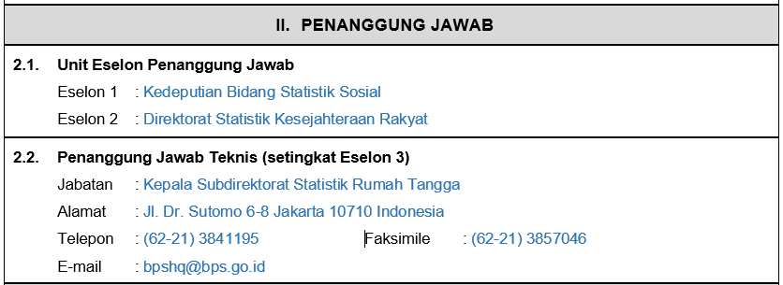
MS-Keg | Blok II. Penanggung Jawab Kegiatan
2.1 Unit Eselon Penanggungjawab
Penanggung jawab adalah pihak yang menjadi koordinator utama penyelenggaraan kegiatan statistik.
2.2 Penanggung jawab teknis kegiatan
Jika penanggung jawab teknis berasal dari instansi penyelenggara, maka tuliskan setingkat eselon 3.
Penanggung jawab teknis adalah pihak yang menjadi koordinator teknis penyelenggaraan kegiatan dan memahami penyelenggaraan kegiatan secara keseluruhan. Penanggung jawab teknis dapat berasal dari instansi penyelenggara atau pihak ketiga (konsultan atau instansi lain).
Penegasan R2.1 :
Unit eselon 1 penanggungjawab kegiatan statistik sektoral didaerah boleh dikosongkan
Unit eselon penanggungjawab untuk kegiatan statistik khusus dapat disesuaikan
Penegasan R2.2:
Untuk kegiatan yang dikerjasamakan dengan pihak lain/pihak ketiga, maka penanggung jawab teknis kegiatan diisikan pihak lain/pihak ketiga tersebut. Pihak lain/pihak ketiga dapat berupa Kementerian/Lembaga/OPD lain, Lembaga Penelitian, maupun Universitas/Lembaga Pendidikan (tidak harus dituliskan setingkat eselon 3)

Slide 8
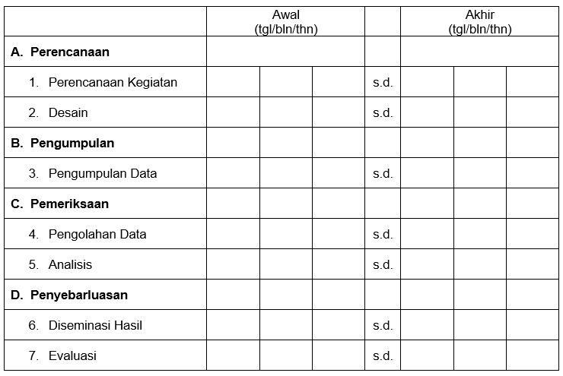
MS-Keg | Blok III. Perencanaan dan Persiapan
3.3 Rencana Jadwal kegiatan
Penegasan :
Isian tanggal boleh tidak diisi, namun bulan dan tahun wajib diisi

Slide 9
MS-Keg | Blok IV. Desain Kegiatan
4.3 Tipe pengumpulan data
Tipe pengumpulan data mencakup cara pengumpulan dan analisis data yang akan dilakukan, apakah dalam satu waktu atau lebih dari satu waktu Penentuan pilihan dimensi waktu sangat tergantung dengan tujuan penelitian yang ingin dicapai.
Tipe pengumpulan data terdiri dari:
Longitudinal Panel adalah pengumpulan data beberapa variabel pada periode waktu tertentu pada kelompok sampel yang sama untuk mengetahui perubahan kondisi atau hubungan dari populasi yang diamatinya dalam periode waktu yang berbeda.
Cross Sectional adalah pengumpulan data beberapa variabel pada satu waktu untuk mengetahui hubungan satu variabel dengan variabel lain pada satu waktu tersebut.
Longitudinal Cross Sectional adalah pengumpulan data beberapa variabel pada periode waktu tertentu untuk mengetahui hubungan satu variabel dengan variabel lain dan perubahan variabel tersebut dari populasi yang diamatinya dalam periode waktu yang berbeda
Penegasan :
Tipe pengumpulan data 4.3 dapat diisi oleh kegiatan kompromin sesuai jenis data yang diperoleh (longitudinal panel, cross sectional longitudinal, cross sectional) dan analisis yang akan dilakukan.

Slide 10
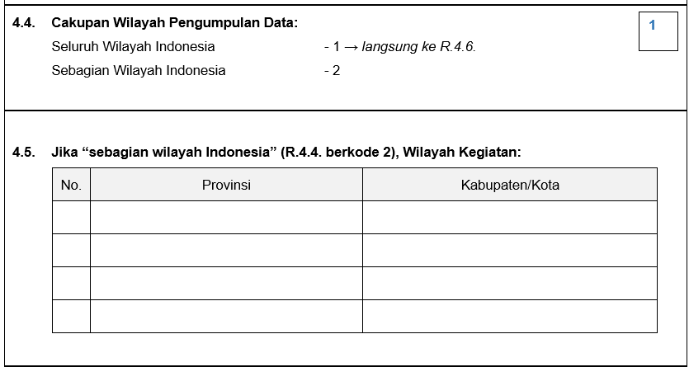
MS-Keg | Blok IV. Desain Kegiatan
4.4 Cakupan wilayah kegiatan
Penegasan :
Untuk kegiatan yang cakupan wilayahnya kecamatan atau kelurahan, maka R4.5 hanya ditulis nama kabupaten/Kota saja.
Jika terdapat 1 (satu) saja kabupaten/kota di Indonesia yang tidak mendapatkan sampel atau tidak tercakup dalam kegiatan, maka sudah diartikan bahwa cakupan wilayah survei adalah sebagian Wilayah Indonesia

Slide 11
MS-Keg | Blok VI. Pengumpulan Data
6.1 Apakah melakukan uji coba (pilot study)
Penjelasan pelaksanaan uji coba mencakup lokasi pelaksanaan uji coba, jumlah unit observasi, waktu pelaksanaan uji coba, berapa kali uji coba dilakukan.
Uji Coba/Pilot [ Penegasan]
Kegiatan Kompilasi tetap mengisi Rincian 6.1 sesuai ada/tidaknya uji coba dilakukan
Contoh:
Uji coba lembar kerja atau aplikasi kompilasi data

Slide 12
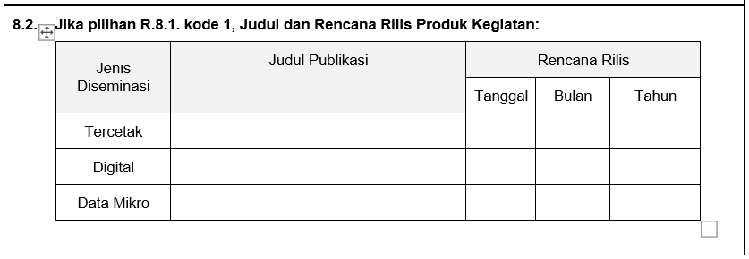
MS-Keg | Blok VIII. Diseminasi Hasil
8.2 Rencana penerbitan publikasi untuk umum:
Apabila terdapat lebih dari satu publikasi sejenis yang didiseminasikan (contoh: publikasi tercetak ada 2 publikasi berbeda) , maka isian pada R8.2 dapat disesuaikan dengan menambahkan baris pada tabel yang tersedia.

Slide 13
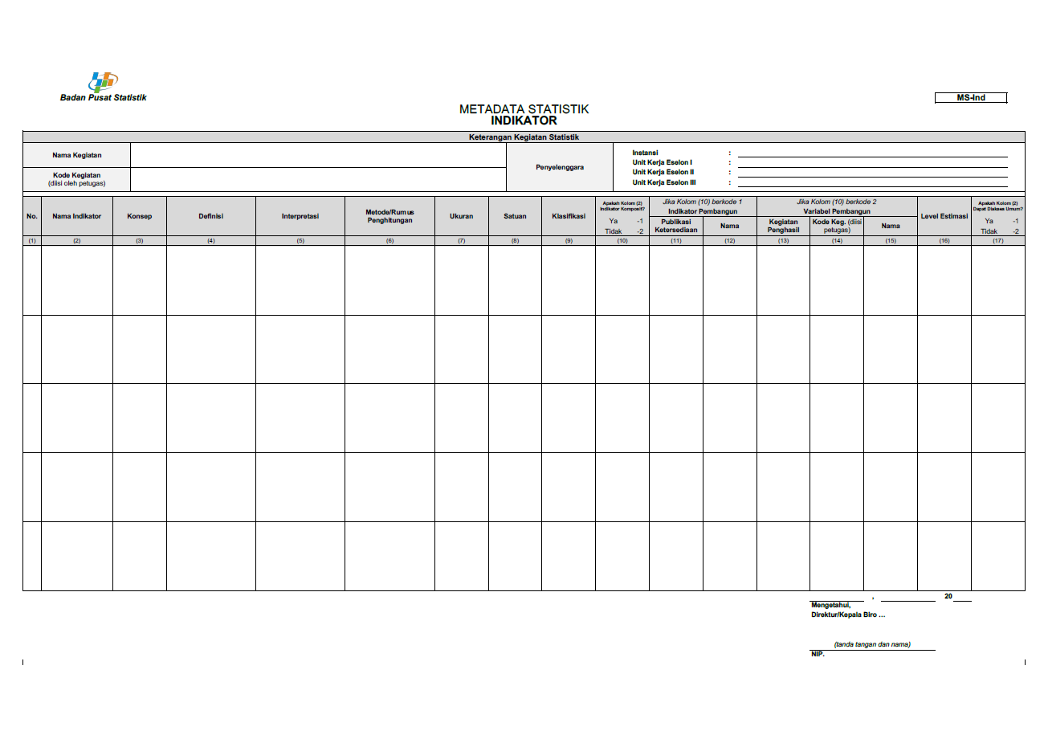
Penegasan
Metadata Statistik – Indikator (MS-Ind)

Slide 14
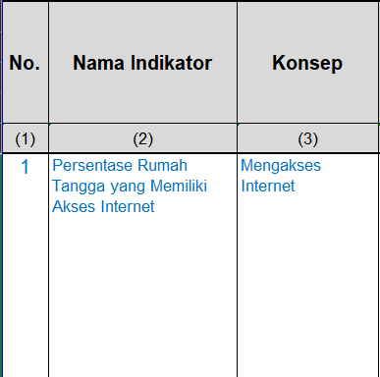
Metadata Statistik – Indikator (MS-Ind)
Kolom (3) Konsep : Konsep menurut Perpres SDI adalah ide yang mendasari data dan tujuan data tersebut diproduksi. Konsep dapat dituangkan ke dalam satu kata tunggal, gabungan beberapa kata (frase) ataupun suatu kalimat lengkap.
Contoh: konsep dapat berupa kalimat lengkap dari nama indikator.
Kolom (4) Definisi : Definisi menurut Perpres SDI adalah penjelasan tentang data yang memberi batas atau membedakan secara jelas arti dan cakupan data tertentu dengan data yang lain. Konsep yang telah diidentifikasi kemudian didefinisikan.
Luas kawasan konservasi terdegradasi yang dipulihkan kondisi ekosistemnya.
Luas kawasan konservasi terdegradasi yang dipulihkan kondisi ekosistemnya.
Luas kawasan hutan konservasi yang dipulihkan ekosistemnya sehingga kemampuan untuk memproduksi hasil hutan menjadi pulih kembali.

Slide 15
Metadata Statistik – Indikator (MS-Ind)
Penegasan:
Klasifikasi yang dimaksud pada metadata indikator ini adalah klasifikasi penyajian data. Contoh dari klasifikasi yang dimaksud seperti: data disajikan berdasarkan klasifikasi wilayah, klasifikasi komoditas, klasifikasi lapangan usaha, atau data dapat dikategorikan menurut jenis kelamin, kelompok umur, dll.

Slide 16
Metadata Statistik – Indikator (MS-Ind)
[ Penegasan]
Jika kegiatan yg dilakukan hanya penyusunan/penghitungan Indikator dari hasil/output kegiatan statistik yg dilakukan K/L/D/I lain, maka perlu dibuat metadata kegiatan kompromin terlebih dahulu, kemudian mengisikan metadata indikatornya.
Jika kegiatan penghitungan indikator bersumber dari 2 atau lebih kegiatan statistik maka perlu dibuat metadata kegiatannya dahulu.

Slide 17
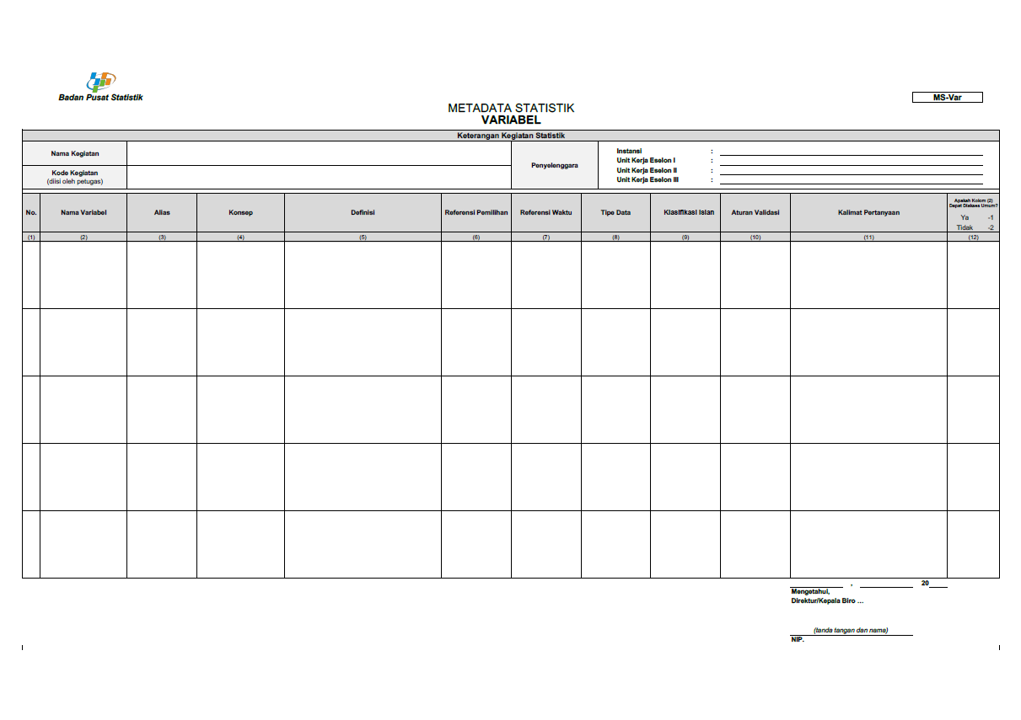
Penegasan
Metadata Statistik – Variabel (MS-Var)

Slide 18
Metadata Statistik – Variabel (MS-Var)
Kolom (4) Konsep : Konsep menurut Perpres SDI adalah ide yang mendasari data dan tujuan data tersebut diproduksi. Konsep dapat dituangkan ke dalam satu kata tunggal, gabungan beberapa kata (frase) ataupun suatu kalimat lengkap.
Kolom (5) Definisi : Definisi menurut Perpres SDI adalah penjelasan tentang data yang memberi batas atau membedakan secara jelas arti dan cakupan data tertentu dengan data yang lain. Konsep yang telah diidentifikasi kemudian didefinisikan.
Variabel
(4)
(5)
Kawasan Hutan
Konservasi
Kawasan Hutan
Konservasi
Kawasan hutan dengan ciri khas tertentu, yang mempunyai fungsi pokok pengawetan keanekaragaman tumbuhan dan satwa serta ekosistemnya.

Slide 19
Metadata Statistik – Variabel (MS-Var)
Kolom (3) Alias : Alias merupakan sebutan lain yang dapat digunakan untuk menunjukkan nama variabel yang terkait. Alias dapat berupa suatu kode khusus yang diberikan untuk variabel terkait guna mempermudah pengolahan, atau dapat berupa istilah yang lebih singkat dan standar untuk nama variabel yang dinilai terlalu panjang dan sulit dimengerti
B1R12
[ Penegasan]
Alias pada metadata variabel dapat berupa kode Blok dan rincian pertanyaan di kuesioner sehingga memudahkan dalam proses pengolahan. Contoh: B1R12 adalah kode pertanyaan pada Blok 1 rincian 12.

Slide 20
Metadata Statistik – Variabel (MS-Var)
Kolom (8) Tipe Data : Tipe data merupakan jenis tipe data yang biasa dikenal dalam bahasa pemprograman dan computer yang digunakan sebagai bentuk klasifikasi data untuk mempermudah kategori dalam Bahasa pemrograman. Seperti: Integer, Float, Character, String, dan Array.
[ Penegasan]
Tipe data yang dikenal dalam Bahasa pemprograman bukan tipe data statistic
Float

Slide 21
Pengumuman !

Slide 22
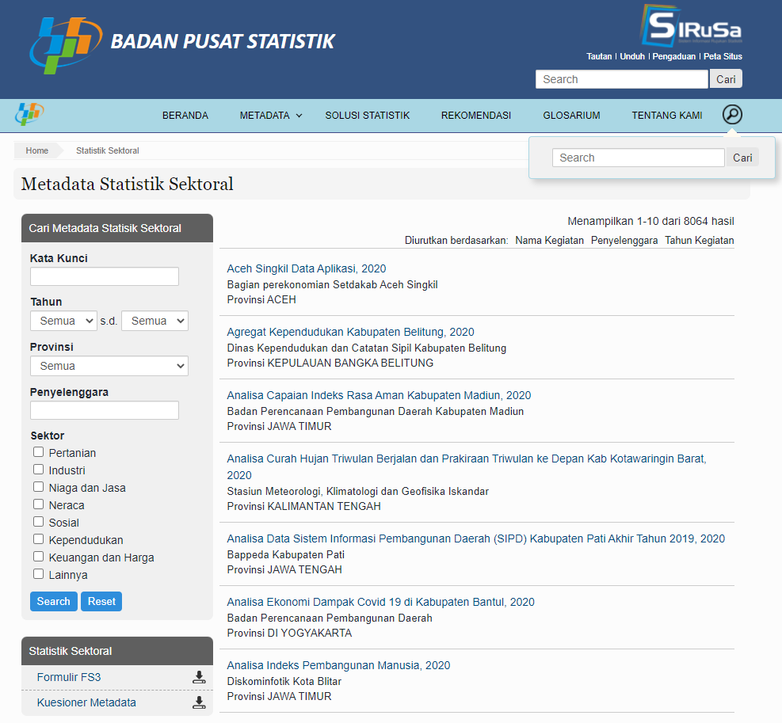
Form MS-Keg (new)
[ Pengumuman]
Kuesioner Metadata Statistik Kegiatan (MS-Keg) dilakukan sedikit penyesuaian. Form MS-Keg terbaru dapat diunduh pada website sirusa.bps.go.id

Slide 23
Target Pengumpulan Metadata Statistik
2021
Jumlah terget pengumpulan metadata statistik tahun 2021 yaitu sebesar 70% dari jumlah D/I yang berkontribusi dalam penyusunan Daerah Dalam Angka.

Slide 24
TERIMA
KASIH

